Slide 1
Neural radiance field
Tiny nerf, keras
Jihun song

Slide 2
chapter
Overview of NeRF
Dataset
Sampling strategies
Pertubation
Stratified
Hierarchical sampling
Neural network in NeRF
Twist
Notes:
너프의 대략적인 개요, 데이터셋과
tiny nerf 에서 사용된 pertubation ,그리고 original nerf 에서 사용된 stratified sampling 및 coarse-to-fine 구조, 그리고 hierarchical samping (including PDF) 까지 설명
그리고 original nerf 에서의 NN 구조와 tiny nerf 에서의 구조적 차이점(input 의 차원 및 bottleneck 여부, decoupled output 등) 을 분석하고 tiny nerf 에 적용
마지막으론 twist 까지.

Slide 3
Overview of NeRF

Slide 4
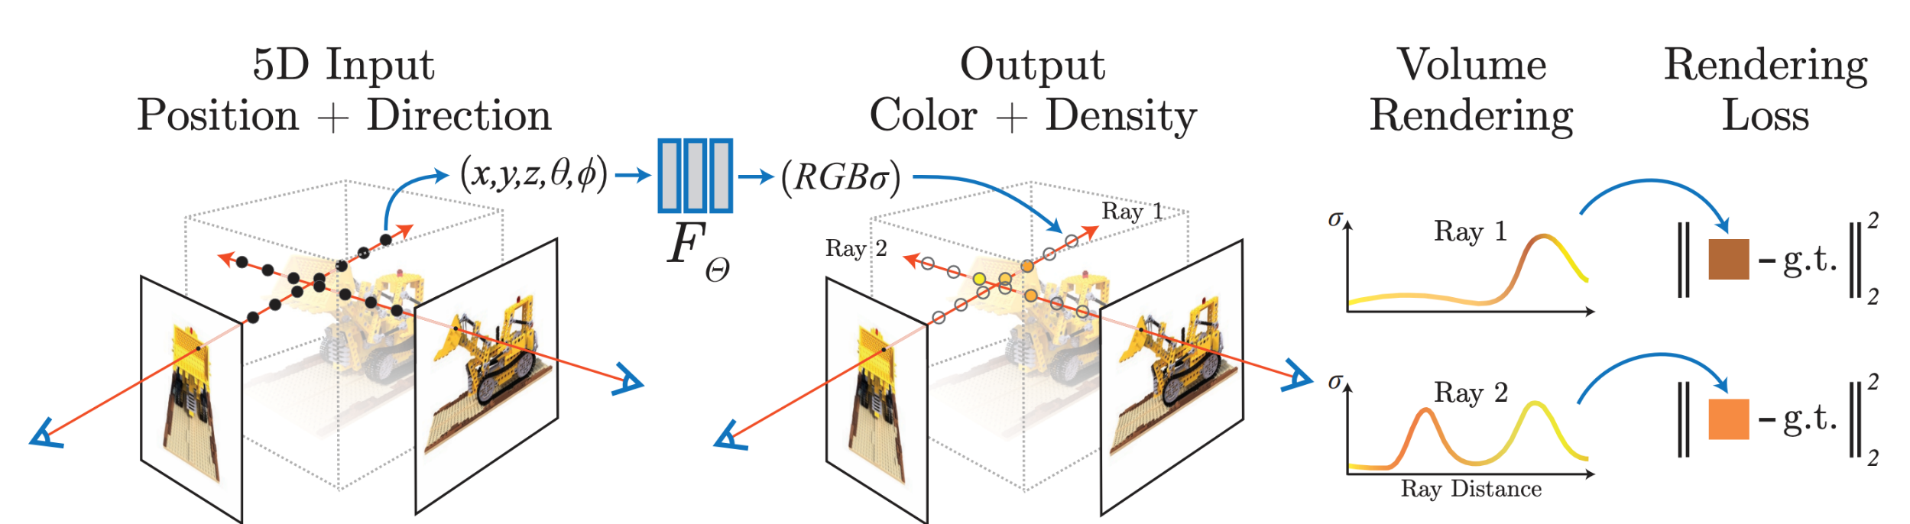
Overview of NeRF
Neural Network
Implicit
Volume Rendering
Notes:
NeRF 는 Neural Radiance Field 의 줄임말, 이름에서도 알 수 있듯, NN 가 포함됨.
NeRF 의 작동원리를 요약하면 먼저 어떤 scene 또는 Object 에 대해 다양한 시점에서 사진을 찍음(보통 반구 형태로 카메라를 위치시킴, 반구의 중앙에 object or scene locate)
그리고 NN 을 학습시켜 원래 주어진 시점이 아닌 다른 novel view 에 대해 찍었을 때 를 예측하여 2d image 를 생성해내는 기술(volume rendering)
modern graphics pipeline 은 explicit -> rasterization 기반(삼각형 mesh )
그러나 nerf 는 nn 를 학습, implicit, 함수 형태 . input 으로 5d coord( pos + dir )을 주면 return 으로 rgba 를 주는 형식
NeRF 는 nn 을 이용하여 학습, 학습과정에서 당연히 loss function 을 정의해줌(original nerf 에선 단순한 MSE 를 사용) -> backpropagation 을 통해 최적화

Slide 5
Purpose of NeRF
One important purpose of nerfs is to represent 3D scenes with neural networks.
Given 2d images + poses as a input, then returns each color of the pixels
Notes:
너프의 목적은 input image 를 2d 로 준 걸 neural network 를 통해 3d scene 으로 구성함
implicit 한 표현으로, 3d mesh 와 같은 그런 explicit 한 표현이 아니라
함수 에 어떤 값을 넣으면 output 으로 나오는 것처럼 input 이 5d coordinate( position 3d + direction 2d ) 를 넣으면 그 지점의 색깔과 alpha 가 나오는
함수와 같다고 볼 수 있음 즉 f(x,y,z,phi,theta) = output(r,g,b,a) 같은 형태

Slide 6
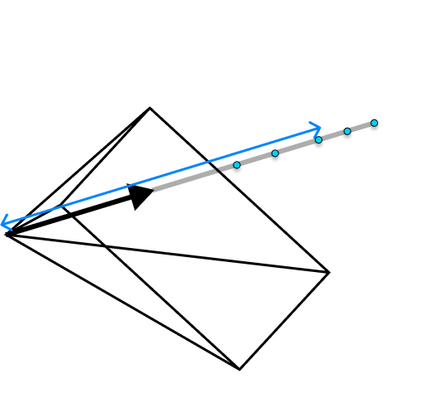
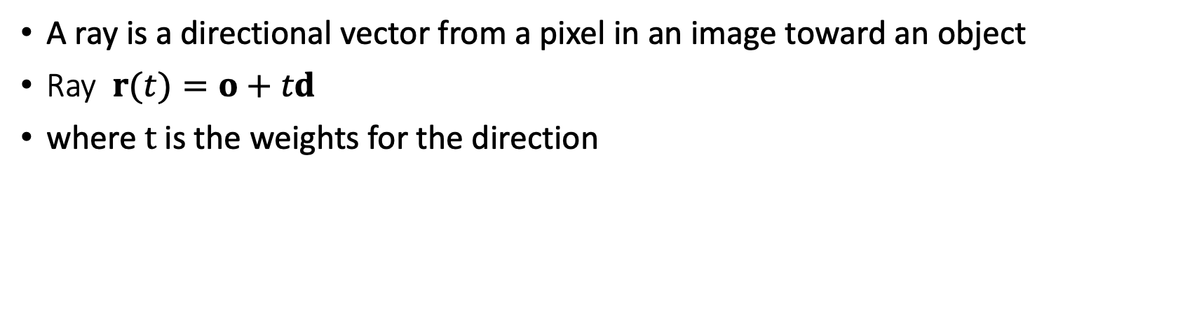
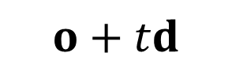
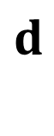
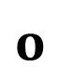
What is ray?
$$o+td$$
$$d$$
$$o$$
A ray is a directional vector from a pixel in an image toward an object
Ray $r(t)=o+td$
where $t$ is the weights for the direction
Notes:
ray 를 정의할 필요가 있음, ray 는 단순히 origin point 와 방향 d 가 주어지면 됨. 벡터로서 표현 가능, t는 d 방향으로 얼만큼 갔는가를 나타냄

Slide 7
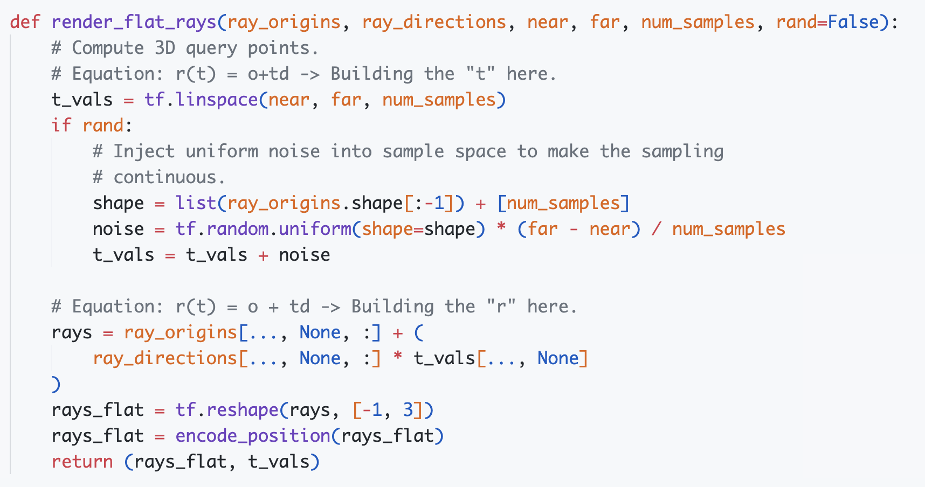
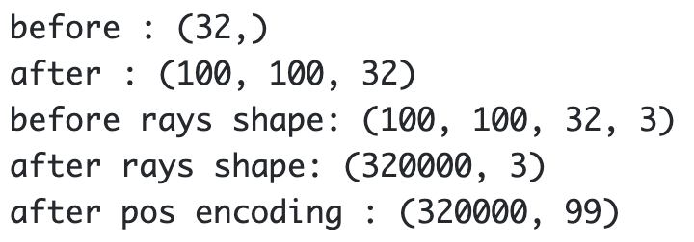
Notes:
이런식으로 표현 t_vals 는 그 ray 방향으로 얼만큼 갔냐는 즉 r = o +td 에서 t 의 역할을 함
o 는 ray_origin , d 는 ray_direction
샘플링 할 때 t_vals 가 당연히 필요할 것. 그 ray 방향으로 몇 개의 점을 sampling 할 지가 중요하기 때문임.

Slide 8
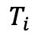
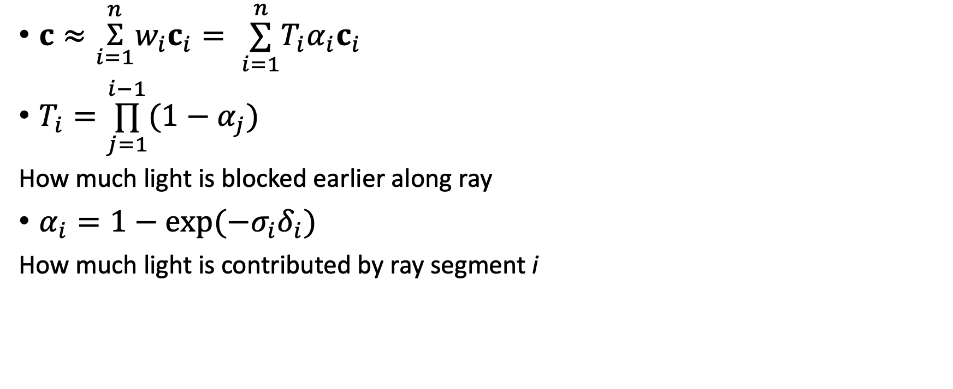
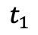
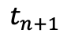
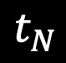
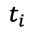
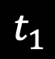
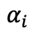
Discretized volume ray casting
Ray
$c≈\overset{n}{\underset{i=1}{Σ}}w_{i}c_{i}= \overset{n}{\underset{i=1}{∑}}T_{i}α_{i}c_{i}$
$T_{i}=\overset{i−1}{\underset{j=1}{∏}}(1−α_{j})$
How much light is blocked earlier along ray
$α_{i}=1−exp(−σ_{i}δ_{i})$
How much light is contributed by ray segment i
$$t_{n+1}$$
$$t_{N}$$
$$α_{i}$$
$$t_{i}$$
3D volume
$$t_{1}$$
$$t_{1}$$
$$T_{i}$$
Camera
CS180/280A: Intro to Computer Vision and Computational Photography, UC Berkeley Fall 2023
Notes:
volume 은 원래 연속적인 개념임, 만약 0 부터 1 까지 사이의 숫자를 몇 개나고 물어본다면 당연히 무한개일 것. 그런식으로 어떤 지점과 지점 사이를 연속적으로 표현하는 건 불가능
그래서 nerf 에선 discretized 된 즉 이산적, 연속적이지 않은 형태로 점을 샘플링함. nerf 논문에선 192개의 점을 샘플링 (per ray)
그리고 각 지점에서 density 를 구해야 함 즉 그 물체가 공기인지 아니면 물체인지 아니면 투명한지 등등을 체크해야 함
그 역할을 하는 것이 transmittance, 투과도 임
small delth 는 T(i – 1) – t(i) 즉 샘플과 샘플 사이의 거리 dist를 나타냄
그리고 current density 는 sigma 임
즉 현재점의 alpha 는 1 – exp(-sigma I * delta I ) 로서 계산됨, sampling 된 point 간의 거리가 너무 가까우면 비슷한 density 를 가질 것이라는 합리적 추론 하에
이의 영향력을 줄여준다. 어떤 샘플과 그 뒤의 샘플 간의 거리가 매우 가깝다면 사실상 거의 동일한 density 일 것이므로 dist delta 는 0에 가까워진다.
해당 지점, 즉 sample 에서의 t * a * c 를 통해서 최종적 color 가 나타난다.
sigma = (density): 물질 자체의 빽빽함. 단위 길이당 빛 차단 확률.
alpha = (opacity) : alpha I 구간에서의 volume density , alpha = 1 – e^(- sigma_i * dist_i) 인데 이안에 들어가는 값이 0에 가까워지면 alpha 도 0에 가까워짐
반대로 값이 커지면 alpha 가 1이 되면서 불투명해진다는걸 의미함
transmitrance = 누적 투과도, 카메라에서 해당 구간까지 누적해서 얼마나 빛이 남아있는지
정의: 카메라에서 구간 I 바로 앞까지 도달하는 동안 얼마나 빛이 살아남았는가(=흡수되지 않았는가
구간 1 직전에선 아무것도 흡수되지 않았으므로 T1 = 1
그 다음 구간으로 갈수록 이전 구간들의 α\alphaα 만큼 빼앗기므로 작아질 것

Slide 9
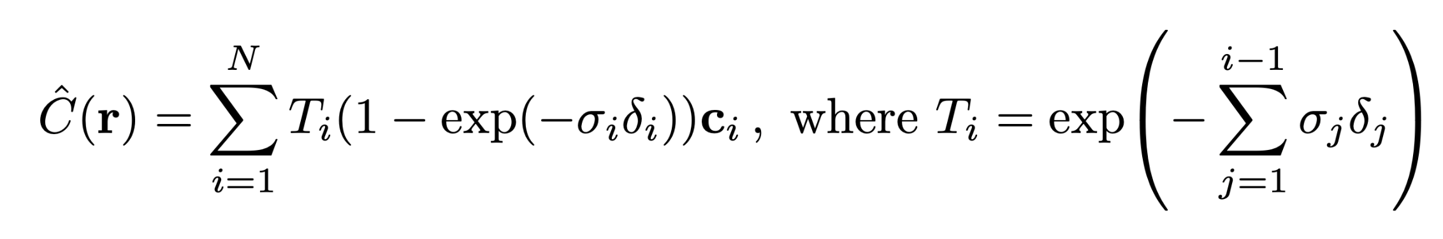
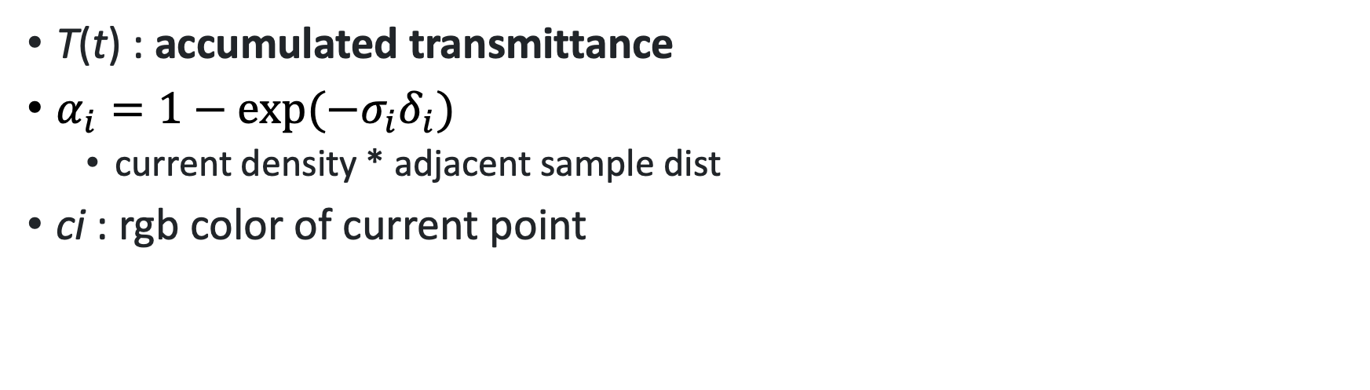
Sampling points
T(t) : accumulated transmittance
$α_{i}=1−exp(−σ_{i}δ_{i})$
current density * adjacent sample dist
ci​ : rgb color of current point

Slide 10
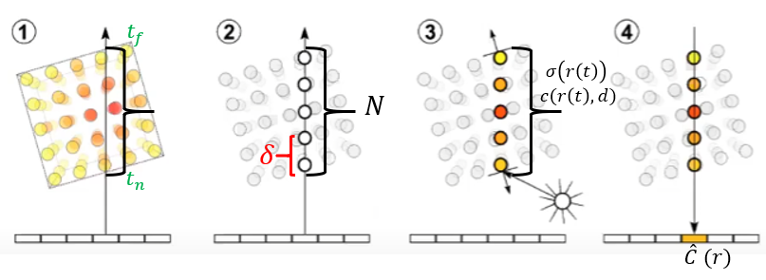
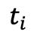
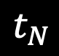
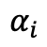
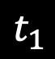
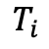
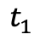
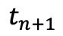
Summary
Ray
$$t_{n+1}$$
$$t_{N}$$
$$α_{i}$$
$$t_{i}$$
3D volume
$$t_{1}$$
$$t_{1}$$
$$T_{i}$$
Camera

Slide 11
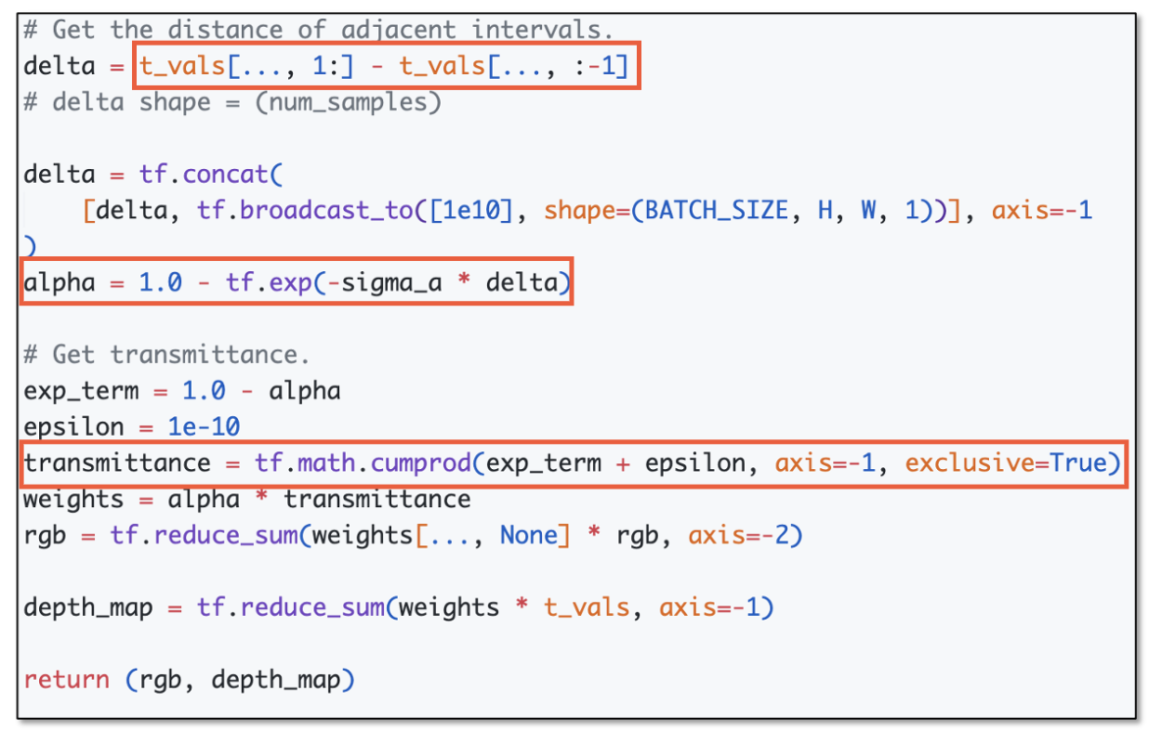
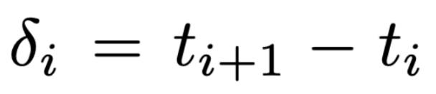
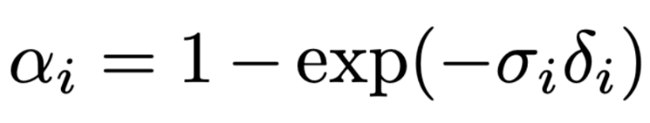
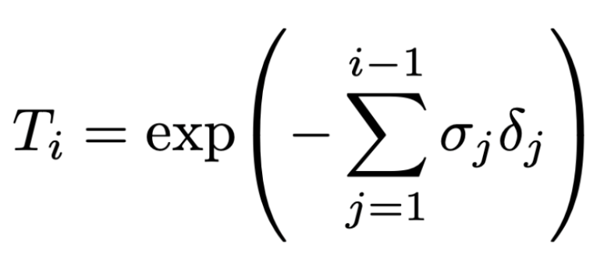

Slide 12
Dataset

Slide 13
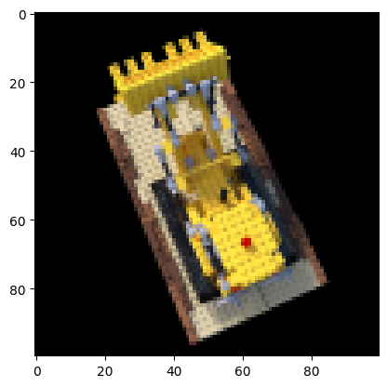
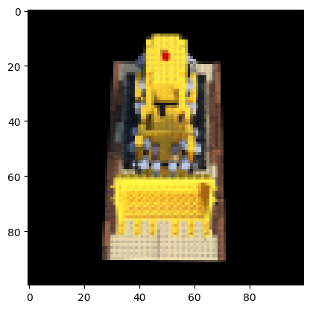
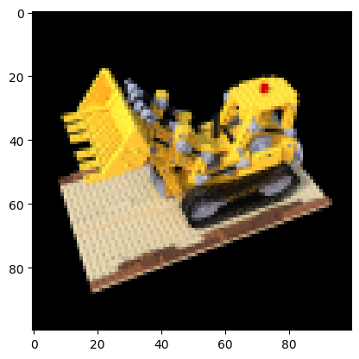
Dataset
Color Images
Poses
R|T
Fixed Focal Length
Notes:
Dataset 은 총 106장 의 100x100 image 로 이루어져 있음.
또한 focal length 정보와 camera intrinsic, extrinsic 정보를 포함하고 있다.(pose, focal 로 받아옴)

Slide 14
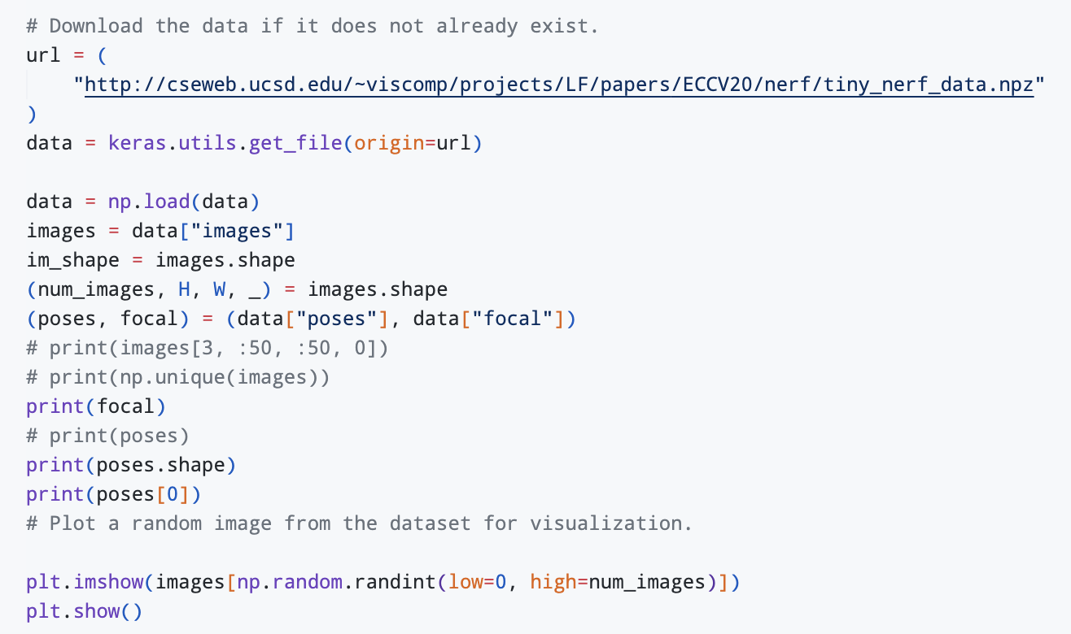
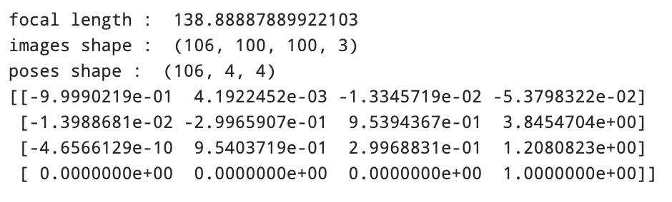
Dataset
Notes:
focal length 는 고정적인 값을 사용중, 이것은 이상적인 blender tool 에서 camera intrinsic, extrinsic 이 아무런 distortion 이 없다는 가정 하에 가능한 것
원래는 fx, fy, cx, cy 등등의 값들이 모두 다르나(현실에선)
가상 3d 공간의 camera 로 얻은 데이터이므로 r|t 값들이나 focal length 는 모두 같다고 가정
image shape 의 경우 100 x 100 크기의 RGB 3 channel image 를 106 장 포함
따라서 106, 100, 100, 3 의 shape 을 return
poses 의 경우 3d 에서 r|t matrix (extrinsic) 은 3x4 이므로 마지막 row 는 값이 다 0으로 넣고 4x4 로 설정, 따라서
106, 4, 4 의 shape 를 return
focal 과 intrinsic / extrinsic 의 설명은 다음 slide 에서 간략하게.

Slide 15
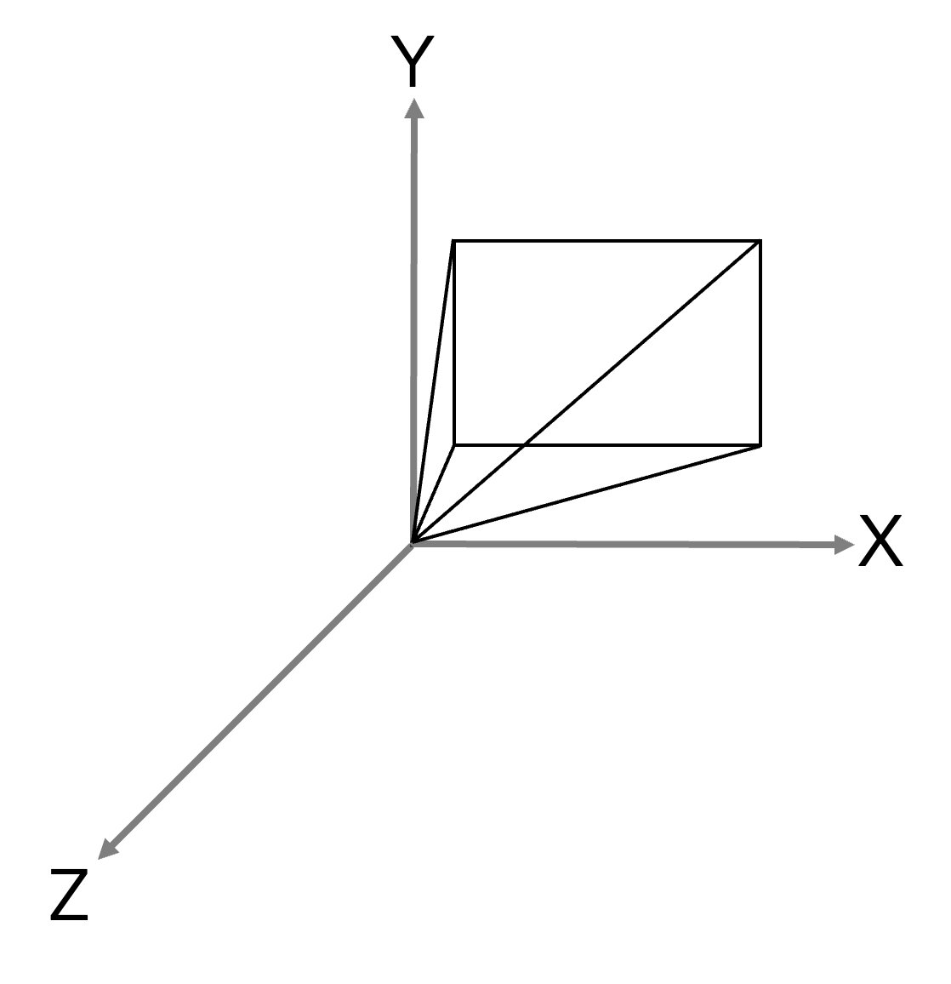
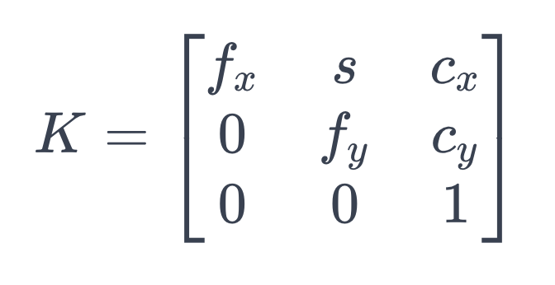
Intrinsic Parameter
Mapping from (camera,pixel) to ray in camera coords frame
[Right, up, backwards] → [x, y, z]
Matrix K representes like...
Notes:
intrinsic 은 shape 3x3, 카메라 Focal Length(fx, fy), Principal Point의 위치(x0,y0)를 변화시키는 intrinsic Parameter.
Extrinsic Parameter를 통해 World to cam coordinate 로 convert 한 뒤, Intrinsic Parameter 로 cam to pixel coord 로 convert 하는 것.
2D Translation, 2D Scaling, 2D Shear Matrix로 구성되어 있고 보통 shear 는 요즘 camera는 없으므로 보통 적용 안하는 경우 많음(이번 slide 의 K 도 shear 는 적용 안됨)
translation cx,cy 랑 scaling fx, fy 만 되어 있음

Slide 16
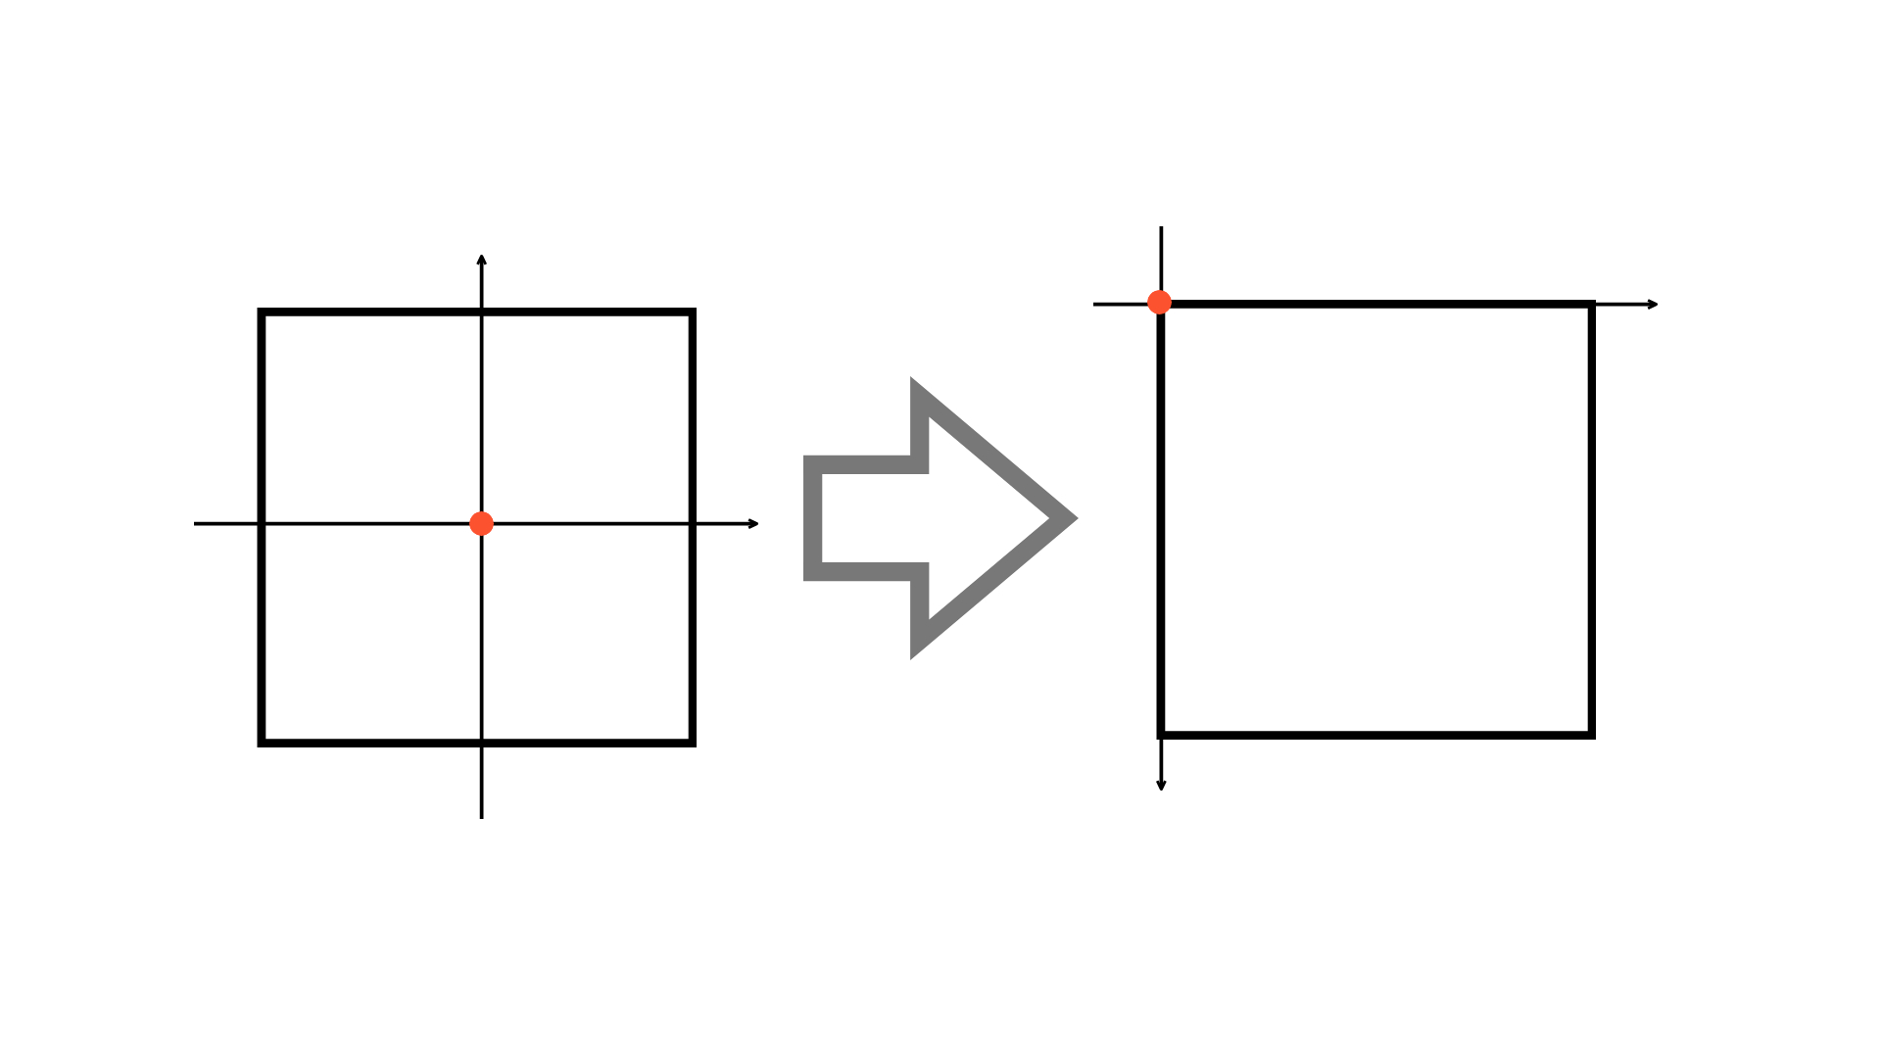
Principal Point
In the Image plane, the origin is at the top left
in normal plane, the origin is in the center
cx​=width/2, cy​=height/2
i.e, center of the image plane
Notes:
주점이라고 하는 principal point 는 convention 이 달라서 그걸 맞춰주기 위해서 해주는 것
image plane 에선 원점 o 는 좌측상단에있으나 normal plane 에선 origin 은 정 중앙에 존재한다
그걸 맞춰주기 위해 w/2 h/2 만큼을 더해주는 것

Slide 17
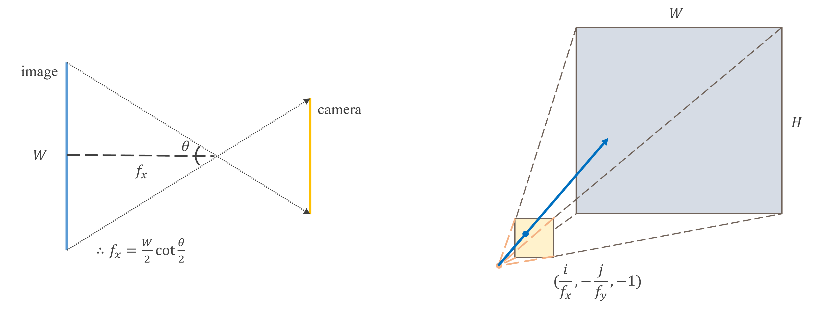
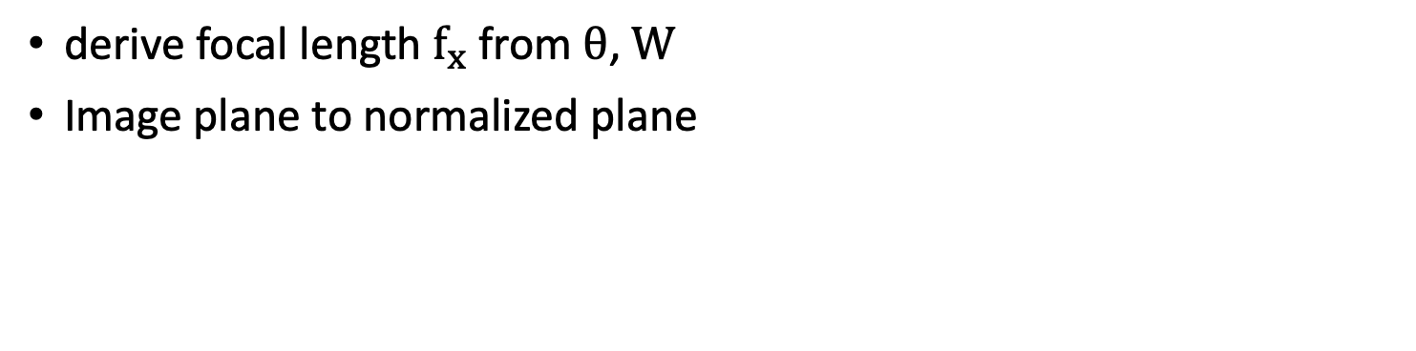
Focal Length
derive focal length $f_{x}$from $θ$, $W$
Image plane to normalized plane
Notes:
Focal Length는 3D 공간 내의 점을 2D Plane으로 Projection하기 위해 필요한 필요한 parameter.
Focal Length에 따라, 3D point가 Image Plane내의 2D point로 확대 또는 축소되어 mapping 된다.
-> Focal Length는 Scaling에 대한 Parameter 임.

Slide 18
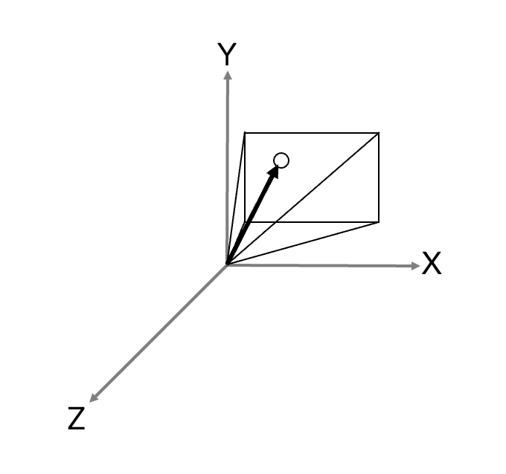
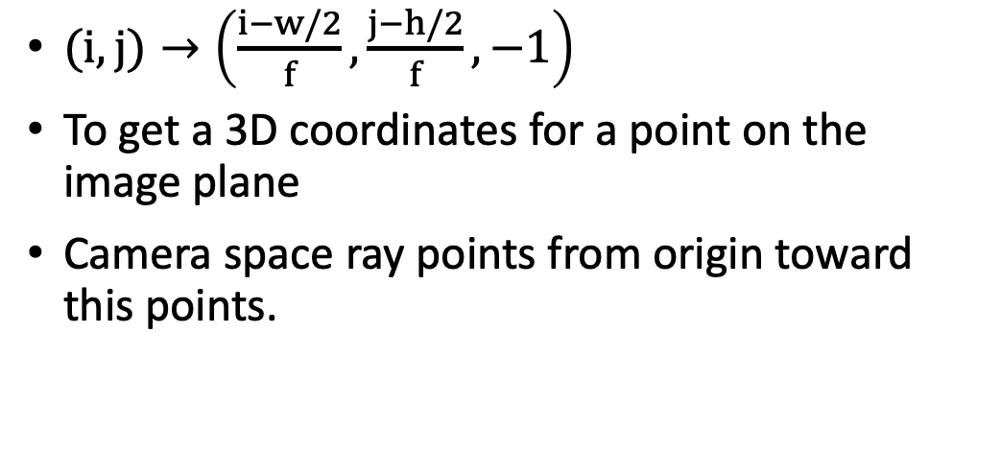
Mapping image to normal plane
$(i,j)→\left(\frac{i−w/2}{f},\frac{j−h/2}{f},−1\right)$
To get a 3D coordinates for a point on the image plane
Camera space ray points from origin toward this points.
Notes:
아까 보였듯 w/2 와 h/2 를 통해 translation 해주고 f 로 나눠서 intrinsic parameter 를 통해 image to normal 로 mapping 시켰다.

Slide 19
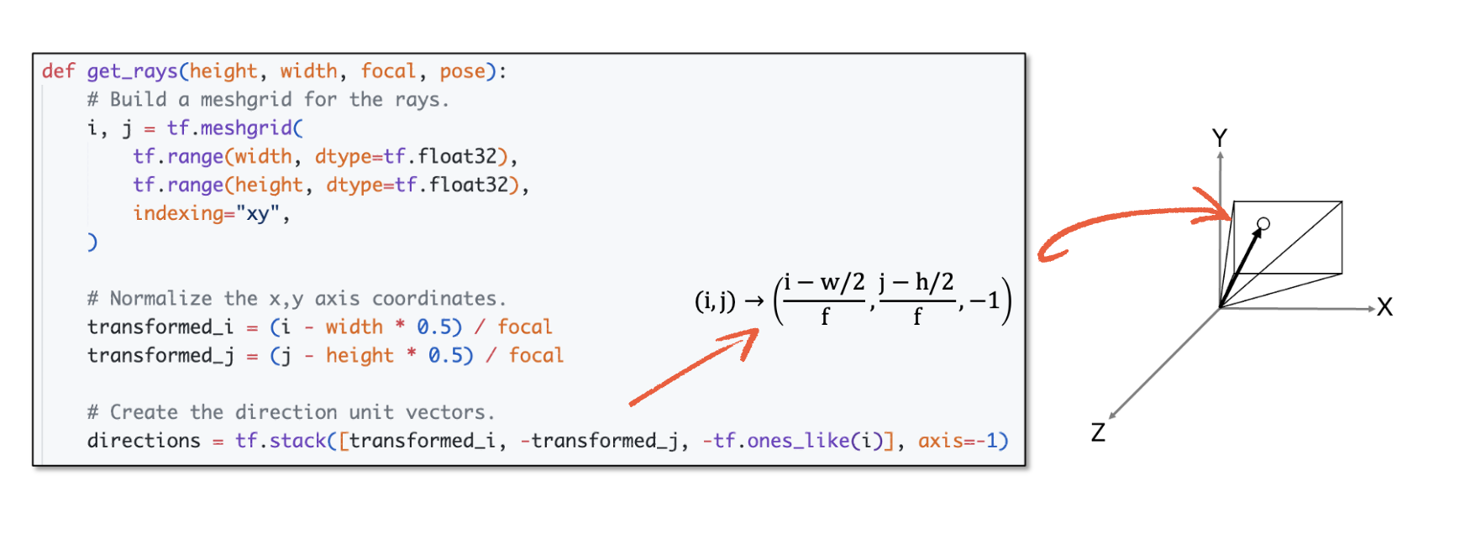
Notes:
코드상에선 이렇게 구현되어있다.간단한 수식으로 구현된다.

Slide 20
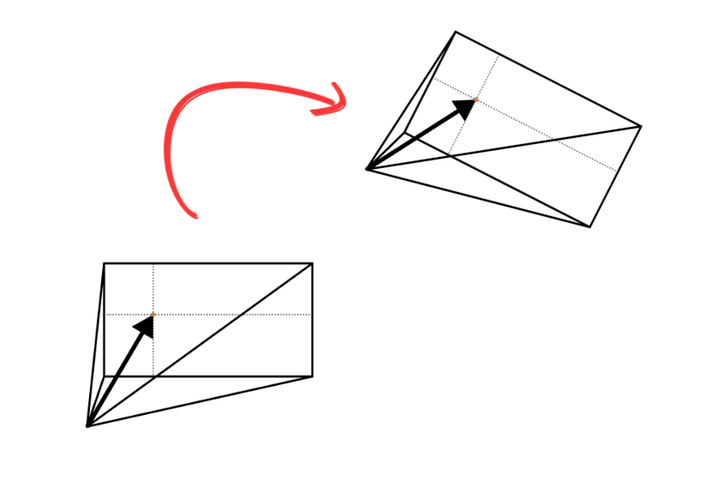
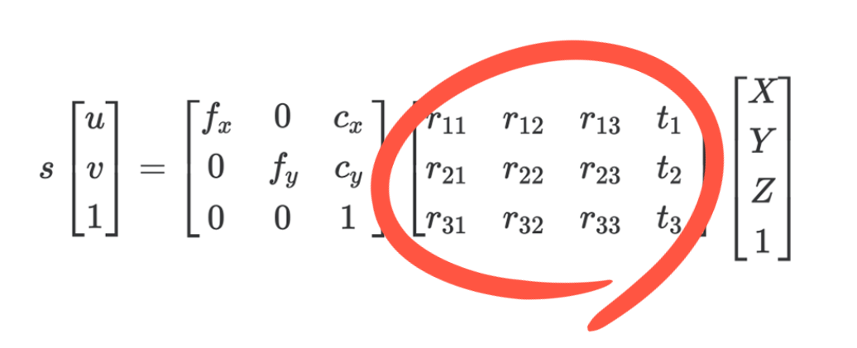
Extrinsic Parameter
Convert world to camera
3x3 rotation matrix + 3x1 translation matrix
[𝑅|𝑡] is a 3x4 matrix of extrinsic camera parameters,
mapping world space to camera space.
Notes:
extrinsic parameter 는 world 좌표계를 camera 좌표계로 바꿔주는 역할을 한다
3x4 중 3x3 즉 r11~r33 은 rotation matrix 이고
나머지 4번쨰 column 인 t1~t3 는 3차원 translation 이다
그래서 extrinsic matrix 는 R|t 형태로 적는 경우가 있다.

Slide 21
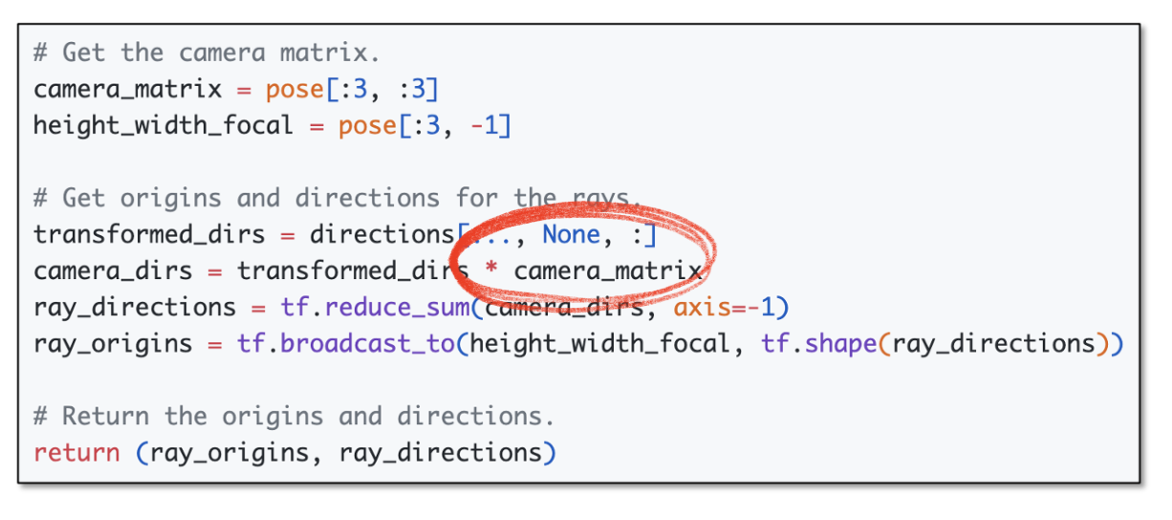

Slide 22
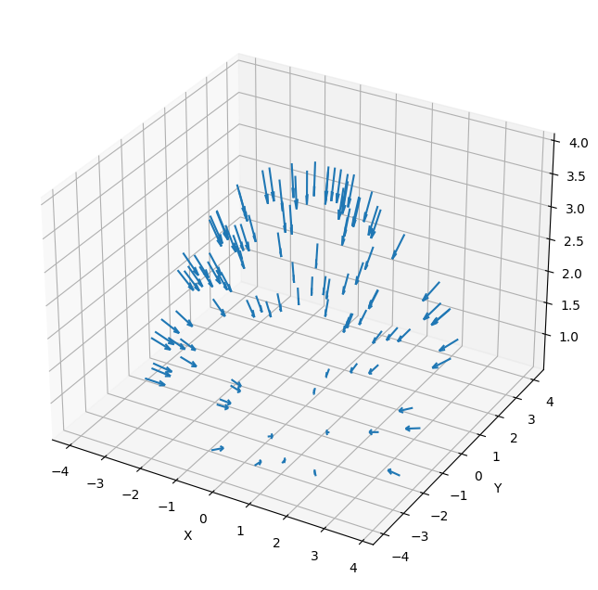
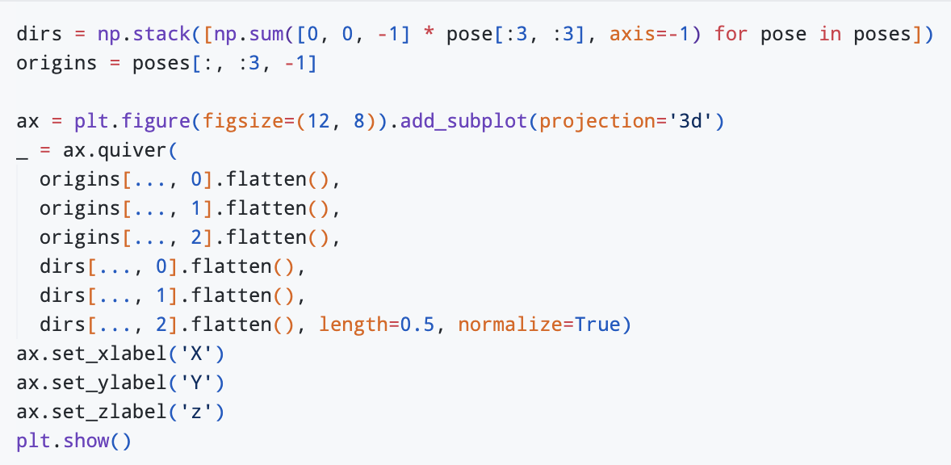
Dataset
Notes:
여기서 pose 값, 즉 카메라가 바라보는 매트릭스를 plot 으로 시각화 한 것. 카메라가 중간의 레고를 방향으로 hemisphere 를 형성하며 중앙을 찍고 있는 모습이다.

Slide 23
Sampling Strategies
Notes:
이제부터 sampling strategy 에 대해 살펴본다. pertubation 과 stratified 의 차이부터 시작한다.

Slide 24
Pertubation and Stratified Sampling

Slide 25
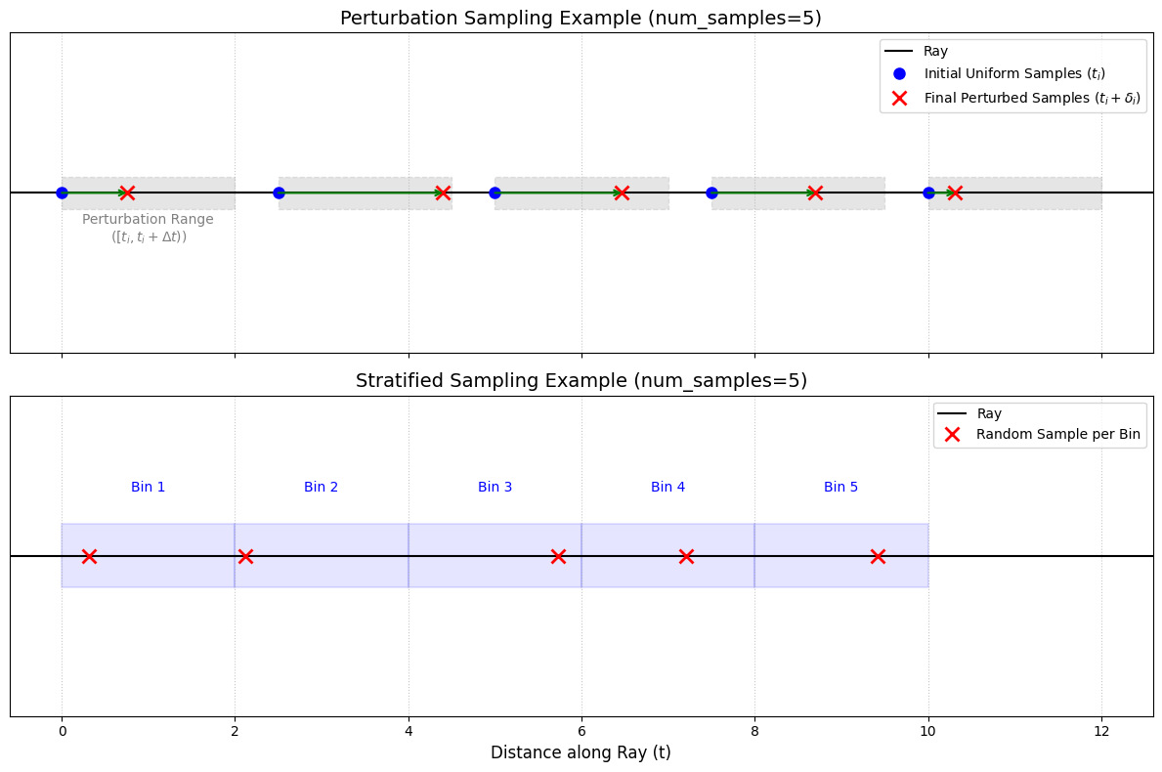
Pertubation and Stratified
Notes:
Pertubation sampling : 먼저 규칙적인 점을 찍은 뒤 거기에 noise 를 더해주는 방식
Stratified Sampling : 샘플링할 구간 을 나눔, 점을 찍는 게 아닌 먼저 구간을 나눠준 뒤 그 구간 내에서 무작위로 점을 선택.
stratified sampling 은 기본적으로 일정 bin 안에서 점이 무조건 찍히므로 전체적인 variance 감소에 효과적, 즉 모든 영역 커버 가능.

Slide 26
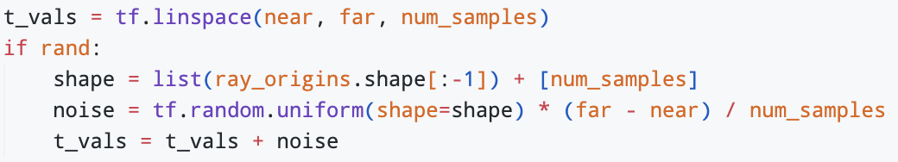
Pertubation
Initial uniform points
Random Jitter/Offset
Continuous Sampling
Notes:
Perbubation sampling : 균일하게 분포된 초기 지점들에서 시작. 코드의 tf.linspace 부분이 이 초기 지점들을 생성
그 다음, rand 조건이 참일 때, 각 초기 지점에 독립적인 무작위 값(noise) 을 더해 최종 샘플 위치를 결정
이 noise의 크기는 (far - near) / num_samples로 정의된 범위 내에서 결정되며, 이는 그림에서 각 초기 지점(파란 원)으로부터 뻗어나가는 회색 영역으로 표시되어 있음.
결과적으로, 고정된 기준점들을 약간씩 '흔들어서' 최종 샘플(빨간 x 점)을 얻는 방식.
이를 통해 샘플링을 연속적으로 만들어 alising 줄임
하지만 각 지점의 섭동은 독립적이어서, 최종 샘플들의 간격이 불규칙해지거나 특정 영역에 샘플이 몰릴 가능성이 있음.
Initial Uniform Points (초기 균일 지점): tf.linspace로 생성되는 규칙적인 시작점을 강조
Random Jitter/Offset (무작위 떨림/오프셋): 각 지점에 독립적인 노이즈가 더해져 위치가 변동되는 핵심 과정을 나타냄
Continuous Sampling (연속적 샘플링): 고정된 샘플링의 단점을 보완하여 에일리어싱을 줄이려는 주된 목적을 설명

Slide 27

Stratified
Divide into Bins
One Sample per Bin
Variance Reduction
Notes:
stratified sampling : 먼저 [near, far] 범위를 num_samples 개의 bins 로 나눠줌
코드에서 tf.linspace(..., num_samples + 1)[:-1]로 각 빈의 시작점을, (far-near)/num_samples로 각 빈의 너비를 계산
그림의 파란색 사각형이 bin 을 의미
그 후 정의된 bin 내에서 무작위로 offset 생성해서 빈 안에서 샘플링(빨간 X 점)
핵심은 공간을 먼저 bins 로 나눈 뒤 그 공간 안에서 무작위 샘플링. -> ray 전체에 걸쳐 샘플이 비교적 고르게 분포되도록 보장
Divide into Bins/Strata (구간/계층으로 분할): 전체 공간을 명확한 하위 구간으로 나누는 선행 단계를 강조
One Sample per Bin (구간당 하나의 샘플): 각 정의된 구간에서 반드시 하나의 샘플을 추출하는 규칙을 명시
Variance Reduction (분산 감소): NeRF에서 이 방식이 선호되는 중요한 이유이자 통계적 장점을 나타냄

Slide 28


Pertubation vs. Stratified
Stratified
Pertubation
Notes:
ti​: i-번째 샘플의 위치
U[a,b]: a와 b 사이의 균일 분포에서 샘플링
tn​: 광선의 근거리 경계 (near bound)
tf​: 광선의 원거리 경계 (far bound)
N: 총 샘플 개수
δi​: i-번째 샘플에 대한 섭동(noise) 값 Stratified Sampling: 샘플 ti​가 미리 정의된 i-번째 구간 내에서 직접 샘플링됩니다. 각 ti​는 그 구간을 벗어날 수 없음
Perturbation Sampling: 샘플 ti​는 미리 계산된 균일 지점 tinitial,i​에서 시작하여, δi​만큼 섭동됨. 섭동 후의 ti​는 원래 tinitial,i​가 속했던 가상 구간을 벗어날 수도 있고
(특히 N이 작거나 섭동 범위가 클 때), 인접한 샘플들의 섭동 범위와 겹칠 수도 있음.

Slide 29


Pertubation vs. Stratified
Epoch = 100
24s 1s/step loss: 0.0042 psnr: 23.8769 val_loss: 0.0046 val_psnr: 23.4464
Stratified
21s 1s/step loss: 0.0042 psnr: 23.8609 val_loss: 0.0045 val_psnr: 23.6501
Pertubation

Slide 30
Hierarchical Volume Sampling

Slide 31




Hierarchical Volume Sampling
Coarse network
stratified sampling
Fine network
PDF and Inverse transform sampling

Slide 32
Coarse network
Coarse network
Initial Pass: Nc​ Coarse Samples
Method: Stratified Sampling
C^c​(r): Not for Final Image
Output Guides Fine Sampling
Notes:
Hierarchical volume sampling 의 첫번째 pass(or step) 은 coarse network(pass) 부터 시작함, 먼저 ray 를 따라 Nc 개의 coarse sample 을 정의함 이 때 nc 는 64, 그리고 stratified sampling 을 이용하여 비교적 naïve 하게 샘플링( <-> pdf sampling)
여기서 C^c ( r) 은 실제로 이미지 색상 결정에 사용되진 않음.
그리고 coarse network 의 출력 즉 각 샘플의 가중치(wi, I.e, opacity) 는 다음 pass 인 fine network 에서 더욱 dense 한 영역에 집중할 수 있도록 작용
즉 밀도가 높은, 공기가 아닌 비어있지 않은 공간에 집중하기 위해 opacity 를 이용함

Slide 33



Fine network
Fine network
Refined Pass: Nf​ Fine Samples
Guided by Coarse Network's Weights (wi​)
Method: Inverse Transform Sampling from PDF
Focuses Samples on Important Regions (High Opacity)
Notes:
다음으로 fine network, 먼저 Nf 개의 fine sample 을 사용 (nf = 128 in original nerf paper) 일반적으로 Nf > Nc
fine network 의 sampling 은 stratified 나 pertubation 이 아닌 pdf, coarse network 의 output 이었던 weight(opacity) 를 이용해서 pdf 구성하고 그 pdf 로부터 inverse transform sampling 을 이용해서 CDF 의 역함수 이용 -> 더 opacity 가 높은 즉 물체가 존재할 가능성이 높거나 디테일이 많이 중요한 영역에 샘플링을 더 집중할 수 있음.

Slide 34

Inverse Transform Sampling
Notes:
그림으로 시각화하면 다음과 같다.

Slide 35

Coarse Pass
Ray
$$t_{N}$$
First pass
Coarse pass
Nc Samples
stratified
Uniform Spreading for Overview
3D volume
Camera
Notes:
coarse pass 를 시각화한 것,cam 에서 쏜 ray 를 바탕으로 Nc 개의 하얀색 점들은 stratified sampling(비교적 균일한 느낌)
특졍 영역에 치우치지 않음, coverage 넓음
여기서 얻은 coarse sample 의 정보(weight == opacity) 를 이용해서 다음 pass 인 fine network 에서 어디에 더 집중해야 할 지 결정함

Slide 36

Coarse + Fine Pass
Ray
Coarse samples (stage 1)
$$t_{N}$$
Fine samples (stage 2)
3D volume
Overall Pass (first and second)
Two-Pass Strategy
Coarse Samples – Uniform spreading
stratified
Fine Samples – Concentrated in Important Regions
Camera
Notes:
coarse를 바탕으로 보라색 fine sample 을 뽑아내는 것을 설명, density 가 더 높은 지역에 더 많은 가중치를 두어서 실제로 fine sample 은 보라색 곡선(pdf) 에서 값이 큰 영역에서 더 집중되어 sampling 된다.

Slide 37

Loss Function
Nc = 64, Nf = 128 in Original NeRF Paper
Total Samples per Ray = 192
Squared L2 Loss(MSE)
Coarse for Low-Frequency
Fine for High-Frequency
Notes:
Coarse Network는 장면의 거친(low-frequency) 특징을 학습하고, Fine Network는 Coarse Network의 정보를 바탕으로 더 세밀한(high-frequency) 디테일을 학습하는 계층적인 구조를 이룸, 이렇게 계층적으로 정보를 처리하고 표현하는 방식은 복잡한 장면을 효과적으로 모델링하는 데 유리함.
MSE Loss 를 쓰고 Nc 와 Nf 는 각각 64, 128 을 사용 일반적으로 Nf > Nc
그리고 실제로 샘플링하는 개수는 64 + 128 = 192 를 사용함.
total loss 는 단순히 total_loss = coarse_loss + fine_loss 이런식으로 계산함

Slide 38


Code Implementation
Notes:
코드를 살펴보면 원래 사용되던 단일 network 구조에서의 num_samples 대신 coarse sample 과 fine sample 변수를 만들어줌.(64,64 사용), 추후에 default network 에서 128개의 sample 사용하는것과 비교하기 위해서 64 64로 해 주었음
그리고 nerf NN 도 2개를 만들어야하므로 parameter 를 약간 바꿔줌, 구조는 동일

Slide 39

Code Implementation
Notes:
render flat rays for coarse 라는 함수를 만들고 여기서는 앞서 설명했던 coarse pass 를 진행, 즉 stratified sampling 을 이용하여 coarse network 에서 sampling

Slide 40

Code Implementation
Notes:
coarse pass 는 hierarchical samping 의 첫 pass, 그래서 render flat rays for coarse 함수를 먼저 호출해서 초기 샘플 위치 즉 coarse network 를 지난 후에 앋는 tvals_coarse 를 얻음 이 단계에서 stratified sampling 을 사용함. 각 지점에서의 rgb 와 density 를 얻고 density 와 sample 간 간격을 이용해 transmittance 와 alpha 계산 -> 최종적으로 weights_coarse 를 계산함. (weight == opacity = alpha * transmittance)
그리고 이 가중치(weight_coarse) 를 이용해서 다음 pass 즉 fine pass 에 사용함

Slide 41

Code Implementation
Notes:
weight 를 바탕으로 pdf sampling 을 진행, 먼저 weight coarse 를 이용해서 probability density function PDF 를 구성
이 pdf 는 ray 를 따라서 어느 영역이 더 중요한지(더 dense 한지)를 나타냄, t_vals_mid_coarse 는 pdf 를 정의하기 위한 각 bin 의 중간 지점을 의미
ㅈ다음으로 sample_pdf 를 호출해서 새로운 t_sample_fine_importance 를 추출, 이 과정이 inverse transform sampling 에 해당함 즉 pdf 값이 높은 거에 대해 더 많은 샘플을 추출함
tf.stop_gradient 는 이 샘플링 과정 자체가 coarse model 의 gradient 에 영향을 주지 않겠다는 의미.
마지막으로 기존의 coarse sample 위치(t_vals_coarse) 와 새로 뽑힌 t_sample_fine_importance 를 합친 후 정렬하여 fine network 에 입력될 최종 샘플 위치 집합을 만듬 Nc + Nf 를 사용 하는 것과 동일한 부분.

Slide 42

Code Implementation
Notes:
이제 앞서 생성한 t_vals_fine_combined 를 사용하여 fine network 에 입력될 ray 정보를 다시 구성, 이 샘플들을 coarse + importance 임,
이제 최종 rgb 와 density 를 얻고 예측된 밀도와 샘플 간 간격을 이용해 weights_fine 을 계산, 이 weights 는 최종 rendering 된 image 의 pixel rgb 를 구할 때 사용되는
진짜 opacity 임 즉 rgb_fine 이 실제 이미지 생성에 사용되는 색깔 값.

Slide 43

Comparison
Epoch = 100
Both use 128 samples
and stratified sampling
24s 1s/step loss: 0.0042 psnr: 23.8769 val_loss: 0.0046 val_psnr: 23.4464
tiny nerf
21s 1s/step fine_loss : 0.0046 fine_psnr: 23.4055 val_loss: 0.0048 val_psnr: 23.2959
Hierarchical
Notes:
오히려 coarse to fine 에서 psnr 과 loss 가 일반 one model 만 썼던 tiny nerf 의 original code 보다 안 좋게 나왔음을 확인할 수 있었다
왜 그런 문제가 발생한 것일까?
원본 Tiny-NeRF에서 “32개의 stratified 샘플”만 쓰는 이유 -> coarse-to-fine 계층 샘플링은
coarse 네트워크가 분포를 어느 정도 잡아내고,
그 정보를 바탕으로 fine 단계에서 집중 샘플링을 하는
방식이기 때문에, 모델 용량과 샘플 개수가 작을 때는 오히려 coarse 가중치 분포가 부정확하여 fine 샘플링이 잘못된 영역에 몰리기 쉬움, 반면 stratified 한 단계 샘플링은 균일하게 전구간을 체크하므로 32개라는 한정된 예산 내에서 오히려 더 고른 결과가 나올 수 있다.
-> 그래서 warmup epoch 를 통해 초기 N 번만큼은 coarse network 만 학습시키도록 하는 twist 를 뒤에서 다루기로 함.

Slide 44
Neural network in NeRF
Notes:
nerf 와 tiny nerf 에서 사용되는 NN 모델과 실제 original nerf 의 input, 모델 구조, bottlenect 과같은 것을 tiny_nerf 에 반영해 보았음

Slide 45

Neural Network in Original NeRF
input as a 5D
position + direction
view-dependent
Skip Connection
Decoupled density prediction
Notes:
original nerf 의 구조는 다음과 같이 구성됨, 매우 간단한 MLP 모델
256개의 node 를 가진 9개의 layer 와 128개의 bottlenect layer
그리고 중간에 skip connection 을 통해 r(x) 를 넣어주고 r(d) 는 마지막에 넣어줌
r(d) 를 rgb 값이 거의 다 결정 된 뒤에 넣어주는 이유는 아마도 물체의 본래 색깔은 이미 정해진 뒤 마지막에 view-dependent 정보를 넣어서
light 에 대한 highlight 등을 반영하고자 함을 의미하는 것으로 보임

Slide 46

Neural Network in Tiny NeRF
using only 3D for input
position
Skip Connection
Direct 4D output - RGBa
Notes:
반면 tiny nerf 는 r(d) 정보를 쓰지 않고 모델의 node 와 bottle nect layer 도 사용하지 않는 모습을 보임
게다가 alpha 값도 이전의 모델 구조에선 r(d) 가 들어가는 곳에서 따로 density 를 output 으로 출력해줬던것과 비교해서
여기선 그냥 마지막에 units=4 로 rgba 값 4개를 출력함

Slide 47

Modified network
3D to 5D
bottleneck layer (node = 32)
half of 64
each layer consists of 64 nodes
Notes:
그래서 original nerf 의 구조들을 반영하면서 node 개수는 여전히 64개 이하로 유지한 채 modified network 를 구성해 보았음
구조는 original nerf 와 사실상 동일.

Slide 48

Code Implementation
Notes:
input 으로 position 만 받던 이전의 코드와 달리 input_dir 도 flatten 된 정보로서 받아옴
4 번째 layer 에서(if I == 3 ) concatenate 로 input pos 정보를 skip connection 해줌(이전 코드와 동일)
달라진 부분은 아래서부터인데 num_layers(default 는 8) 만큼의 layer 가 끝난 뒤 alpha 값을 layers.Dense(unit =1 )(x) 로 뺴줌, decoupled RGB and alpha
그 후 bottlenect layer 로 layers.dense(units=64, activation=“relu”)(x) 로 bottleneck layer 바로 전 의 레이어 구성
이 때 input view dir 정보 즉 r(d) 를 concatenate 해준다. 그 후 outputs = layers.dense(unites- 32 …) 에 input 으로 input_viewdirs 를 넣어줌 원래는 (x)
마지막으로 rgb 는 units=3 으로서 tiny_nerf 에선 units=4 로 rgba 를 같이 뽑았던 것과 대조됨

Slide 49


Comparison
Epoch = 20
num_samples = 32
loss: 0.0129
psnr: 19.0063 val_loss: 0.0128 val_psnr: 19.0257
tiny nerf
loss: 0.0108
psnr: 19.8484 val_loss: 0.0108 val_psnr: 19.7316
modified

Slide 50
Twist
Notes:
앞서 설명했떤 coarse to fine 이 tiny 한 nerf 에서 오히려 psnr 이 아주 약간 떨어지는 모습을 보고
warmup 및 여러가지 parameter 수정을 통해 coarse to fine 에서 single NN 에서의 default stratified sampling 보다 더 좋은 psnr 이 나오도록 twist 적용

Slide 51


Warmup Epoch
Unreliable Coarse Weights in Early Training
Misguided Fine Sampling by Noisy PDF
Warmup - Stabilize Coarse Network First
Temporarily Zero-out Fine Loss Contribution
spike on loss plot
Notes:
unrealiable coarse weights in early training : 학습 초기에 coarse network 가 충분히 학습되지 않은 채 여기서 나온 weight 로 fine network 를 학습하면 오히려 stratified sampling 보다 못한 결과를 나타낼 수 있음
misguided fine sampling by noise pdf : 역시 위에서 마찬가지, 불안정한 coarse network weight 를 기반으로 pdf 를 만들면 misguiding 할 수 있음
이에 대해 warmup epoch 를 도입해서 초기 몇 번 동안 coarse network 를 먼저 학습시킨 후, 그 걸 기반으로 fine network 를 학습한다면 더 좋은 결과를 낼 것이라고 생각함
temporarily zero out fine Loss Contribution -> 이를 위해, warmup epoch 동안에는 fine network 에서 발생한 loss_fine 이 toal loss calculation 에 포함되지 않도록 (또는 매우 작게 반영되도록) 조절 즉 결과적으로 coarse network 의 loss_coarse 가 초기 학습을 주도

Slide 52



Warmup Epoch - implementation
Notes:
warmup epoch 을 실제로 코드상에서 구현한 것, warmup_mask 는 current epoch 이 warmup duration 내에 있는지 없는지에 따라 0,1 을 반영하는 mask
이를 이용해 loss_fine_effective 를 계산해서 warmup 중에는 fine network 의 loss 가 total_loss 에 반영되지 않도록 함(figure를 보면 나옴)
결과적으로 warmup 동안엔 coarse network 만 loss 학습, coarse network 만 먼저 안정화됨, 그게 끝나면 warmup_mask == 0 이어서 fine_loss 가 반영되기 시작 -> 두 network 모두 최적화됨

Slide 53

Comparison
Epoch = 100
warmup = 10
fine_loss: 0.0046
fine_psnr: 23.4055 val_fine_loss: 0.0048 val_fine_psnr: 23.2959
pdf
fine_loss: 0.0043
fine_psnr: 23.8031 val_fine_loss: 0.0045 val_fine_psnr: 23.5850
twist
Notes:
결과를 보면 warmup epoch 를 사용한 경우에 초기 10회 만큼 fine network 가 학습되지 않았음에도 더 깔끔한 depth map 과 더 좋은 psnr 을 얻을 수 있었음.

Slide 54


twist
pdf

Slide 55
Epoch = 100
Both using stratified sampling
num_samples = 128
coarse_samples = 64
fine_samples = 64
Comparison – w/ Tiny nerf
loss : 0.0042
fine_psnr: 23.8769 val_loss: 0.0046 val_psnr: 23.4464
tiny nerf
fine_loss: 0.0043
fine_psnr: 23.8031 val_fine_loss: 0.0045 val_fine_psnr: 23.5850
twist
Notes:
그러나 이럼에도 단일 모델 체제 즉 coarse-to-fine 구조가 아닌 오직 stratified sampling 만 구현된 경우에 대해서 더 안 좋은 psnr 을 보여줬음
이에 대한 추론은 모델을 2개(coarse and fine) 을 추론해야하고, num_samples 가 너무 적고 또한 epoch 자체도 100회 밖에 돌리지 않아서 그럴 수 있다는 추론을 할 수 있었음
그래서 coarse to fine 을 사용하면서 다른 ablation study 를 통해서 더 높은 psnr 을 이끌어내고자 다음 실험을 함.

Slide 56

twist
tiny nerf

Slide 57

Warmup Epoch – Ablation Study
Adaptive learning rate
coarse_lr * 2 = fine_lr
modified loss function weight
total_loss = fine_loss * 1.5 + coarse_loss
default learning_rate is 0.001
Notes:
앞서 설명하였듯 coarse to fine 구조 및 pdf , 그리고 warmpup epoch 까지 도입했으나 기존의 1개 nn 를 가진 tiny nerf 보다 더 좋은 psnr 을 얻기가 어려웠음
그래서 여러가지 ablation study 를 통해 최고의 psnr 을 얻기 위해 lr 와 loss function 의 weight 을 수정해보았고 결론적으로 가장 좋은 psnr 과 가장 작은 loss 를 얻게 되었음
learning rate 부터 먼저 fine_lr 을 coarse 에 비해 더 높은 값을 주었고, 다음으로 total loss 구성 시에 fine loss 쪽에 더 큰 weight 를 주었음

Slide 58

Comparison – w/ ablation study
Epoch = 100
loss : 0.0035
fine_psnr: 24.7437 val_fine_loss: 0.0038 val_ fine_psnr: 24.3553
Ablation
fine_loss: 0.0043
fine_psnr: 23.8031 val_fine_loss: 0.0045 val_fine_psnr: 23.5850
twist
Notes:
더 높은 psnr 을 보여주었고 loss 도 더 낮은 모습을 보여줬음. depth map 이 조금 불안정한 모습은 있으나 이는 아마 lr 가 2배 높아져서 그럴 것이라고 추정됨

Slide 59

twist
Ablation

